Slide 1
Модель внеурочной деятельности в рамках введения ФГОС НОО
Муниципальное общеобразовательное бюджетное учреждение Центр образования

Slide 2
Принципы организации внеурочной деятельности
добровольность.
соответствие возрастным особенностям обучающихся;
системность и преемственность с технологиями учебной деятельности;
опора на ценности воспитательной системы школы;
свободный выбор на основе личных интересов и склонностей ребенка;
вариативность.

Slide 3
Способы организации внеурочной деятельности
реализация образовательных программ, разработанных педагогами школы;
включение ребенка в систему КТД, которые являются частью воспитательной системы школы по пяти направлениям;
использование ресурсов учреждений дополнительного образования.

Slide 4
Ориентиры в организации внеурочной деятельности
запросы родителей, законных представителей учащихся;
приоритетные направления деятельности школы;
интересы и склонности педагогов;
возможности образовательных учреждений дополнительного образования.

Slide 5
Модель организации ВУД
Психолог
Классный руководитель
Учителя-предметники
Педагоги дополнительного образования
СЮН
Зейский
Заповедник

Slide 6
Наши партнеры
ДДТ «Ровесник»:
Кружки
Выставки
СЮН:
Кружки,
Викторины
Экскурсии
Краеведческий музей, музей заповедника:
Экскурсии

Slide 7
Кадровые условия
Учителя начальных классов - 5
Педагог дополнительного образования -1
Учителя-предметники - 6.
Педагог-психолог - 1.
СЮН – 2 педагога .
Заповедник – 1 сотрудник.

Slide 8
Модель внеучебной деятельности
 | 1А | 2А | 2Б | 3А | 3Б
Понедельник | 12.55 – 13.25 Хореогр/игротека
 | 13.35 – 14.05 Учись учиться 14.10 -14.40 Веселый садовник |  |  | ДП – 13.25 – 14.05 14.05-14.35 Мастер/кост. | ДП – 13.25 – 14.05 14.05-14.35Оригами
Вторник |  |  |  | 12.25 – 12.55 Хор/ Игротека | ДП - 12.00 – 12.35 12.35 – 13.05 Ппсих.Музыка
 | ДП – 13.25 –14.05 14.05-14.35 Оригами/Психоло | ДП – 12.55 – 13.35 13.35-14.05. Занимат. матем. | ДП – 12.55 – 13.35 13.35 – 14.05Хочу быть здор. | 13.05 – 13.35 Хим/Заповед | 13.15 – 13.45 Хор./игротека
 |  | 14.15 – 14.45 Мастер/ |  |  | 13.55 –14.25 Фантазия
Среда | ДП – 12.00 – 12.40 12.40 – 13.10Музыка | 12.25.-12.55 Оригами/психолог | 12.25 – 12.55 Народ.забавы
 | 13.20 – 13.50 Весел.карандаш | 13.05 – 13.35Народ.забавы | 13.05 – 13.35 Хочу все знать | ДП – 12.55 – 13.35 13.35 – 14.05 театр | ДП – 12.55 – 13.35 13.35 – 14.05 Химия/Запов.
 | 14.00– 14.30 Кукольный театр | 13.45 – 14.15пальч. |  |  | 14.15-14.45
Четверг | 12.25 – 12.55 Хореогр/игрот.
 | 13.05 – 13.35 Психолог | 13.10 - 13.40 Хочу все знать | 13.15 – 13.45 Хореогр./игрот. |  | ДП – 12.55 – 13.15 13.15 – 13.45
 | 13.45-14.15Веселый садовник | 13.50 – 14.20 Хореогр/игротека | 13.55 – 14.25 Мастер/пальч.
Пятница |  | ДП – 12.00 – 12.40 12.40 – 13.10 Муз /заповедник | ДП – 12.00 – 12.40 12.40 – 13.10Оригами/психол | 12.35 – 13.05 Одар. /хореогр | Занимательная матем.
 |  |  | 13.20 – 13.50 Муз. /заповед. | 13.15 – 13.45 Декор.психолог | МастерОКпальчики

Slide 9
Режим работы
Горячий обед
Динамическая пауза
Занятия по расписанию

Slide 10
ВНЕУЧЕБНАЯ ДЕЯТЕЛЬНОСТЬ
ОСНОВНЫЕ НАПРАВЛЕНИЯ | ВИДЫ ДЕЯТЕЛЬНОСТИ
Спортивно-оздоровительное Общеинтеллектуальное Духовно-нравственное Общекультурное Социальное | Игровая Познавательная Проблемно-ценностное общение Досугово-развлекательная деятельность (досуговое общение) Художественное творчество Спортивно-оздоровительная деятельность

Slide 11
«Занимательная
математика»
2А, 3Б – 1час
Учись учиться
1А-1 час
«Весёлый садовник»
1а -2 часа
3Б-1 час
«Хочу всё знать»
2А, 2Б, – 1 час
общеинтеллектуальное
направление
«Одарёныш»
3А -1 час
«Занимательная химия»
3А-1 час
«Окно
в заповедный мир»
2А,2Б,3А,3Б -1час

Slide 12
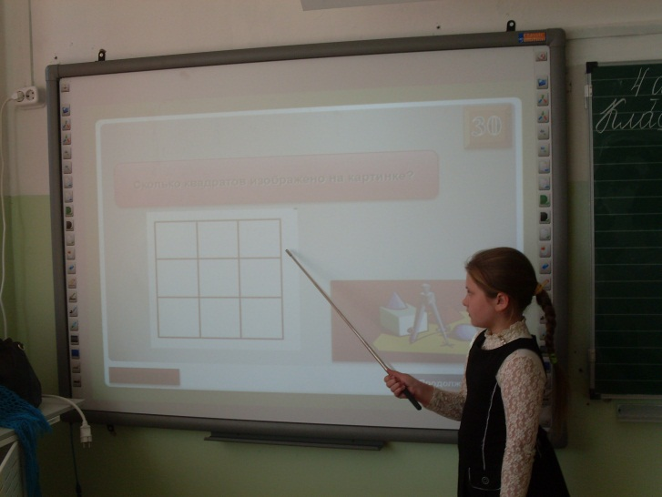
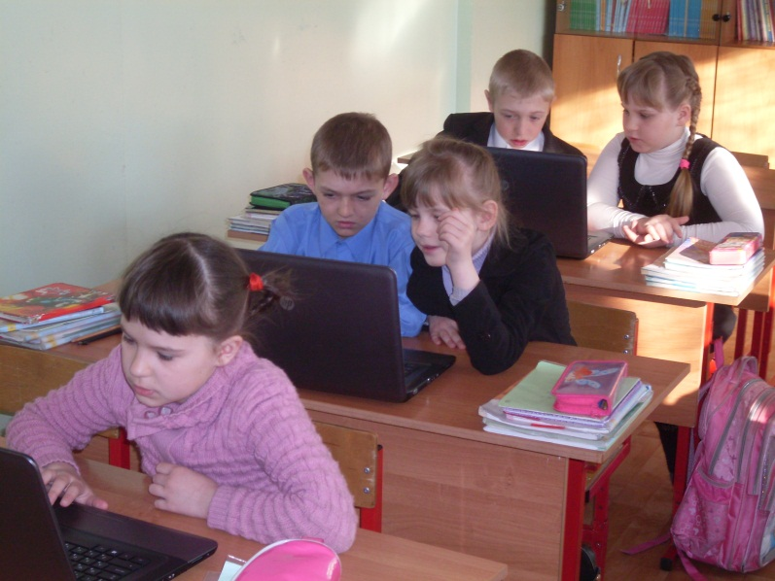
«Хочу всё знать»
«Одарёныш»

Slide 13
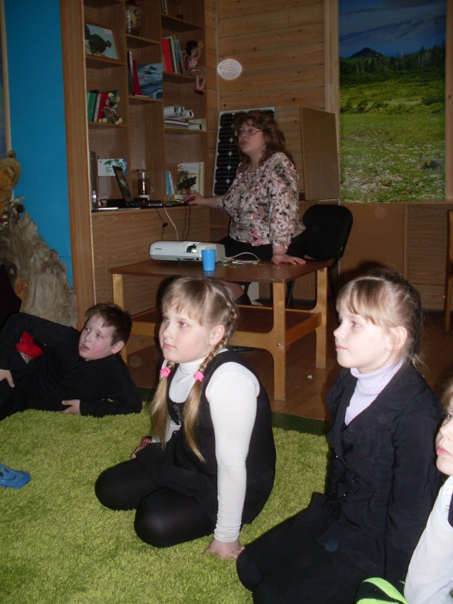
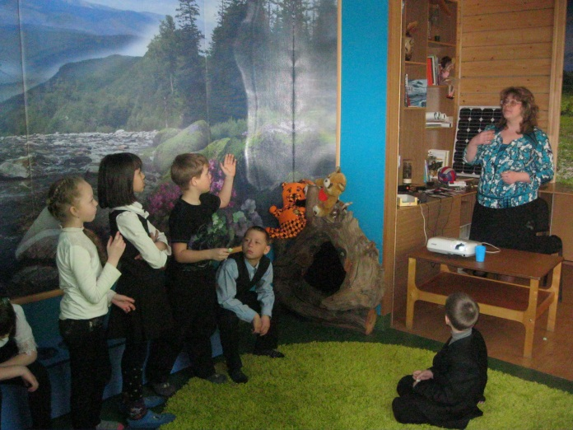
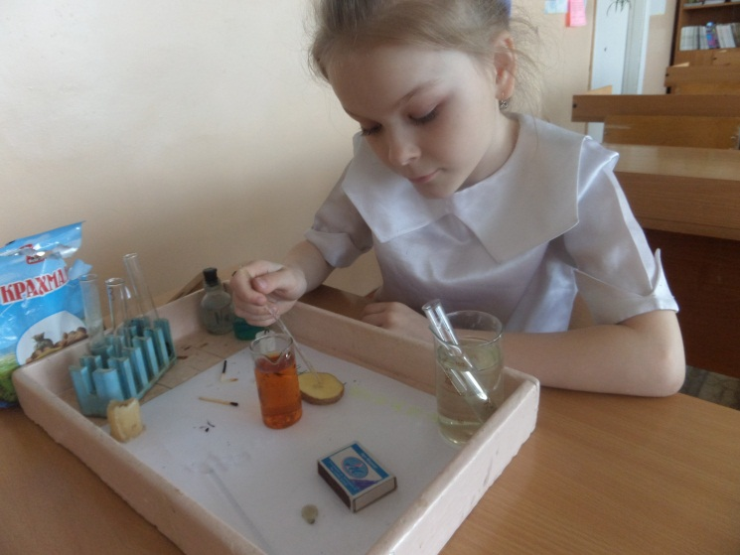
«Занимательная
химия»
«Окно
в заповедный
мир»

Slide 14
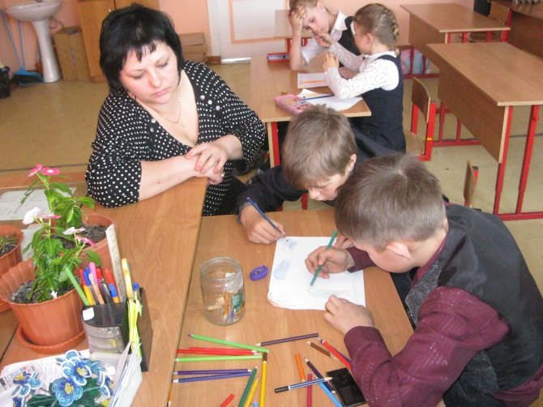
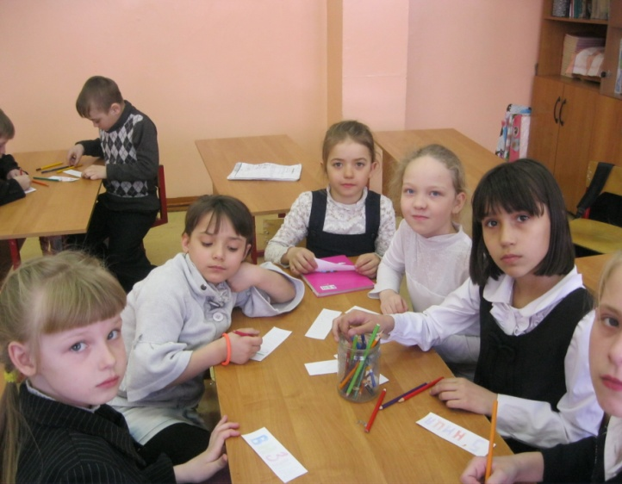
«Занимательная математика»
«Веселый садовник»
«Учись учиться»

Slide 15
«Веселый
карандаш»
1А -1 час
«Волшебные
пальчики»
2А,2Б,3Б – 1 час
«Кукольный
театр»
1А – 1 час
«Весёлые нотки»
1А,2А,2Б,3Б -1 час
«Ритмика и танец»
1А,2А,2Б,3А,3Б–1 час
общекультурное
направление
«Оригами»
1А,2А,2Б,3Б – 1 час
«Фантазия»
3Б – 1 час
«Час театра»
3А– 1 час
«Юный декоратор»
3А – 1 час
«Юный костюмер»
3А-1 час

Slide 16
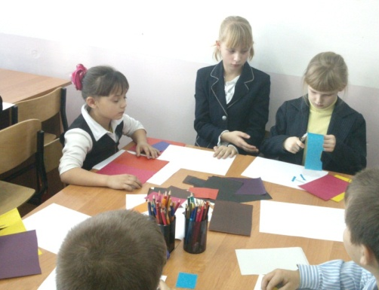
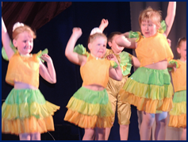
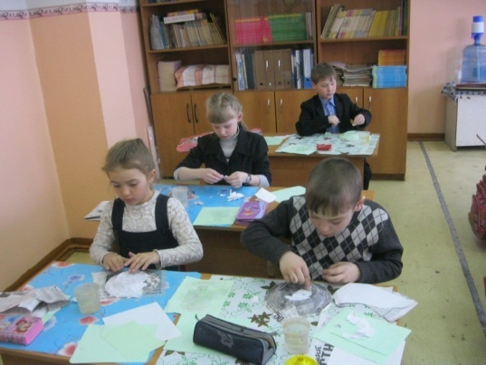
«Весёлые нотки»
«Оригами»
«Ритмика и танец»
«Волшебные пальчики»
«Фантазия»

Slide 17
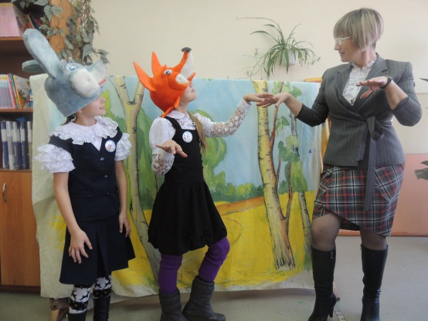
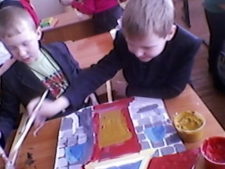
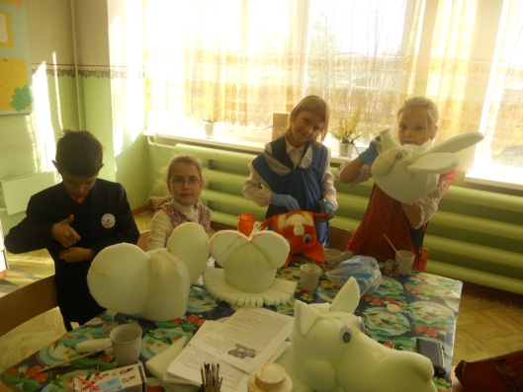
«Час театра»
«Юный декоратор»
Проект
«Театральная
мастерская»
«Сценодвижение»
«Юный костюмер»

Slide 18
«Психология творчества»
3А– 1 час
«Тропинка к своему Я»
1А,2А,2Б.3Б -1 час
Духовно-нравственное воспитание

Slide 19
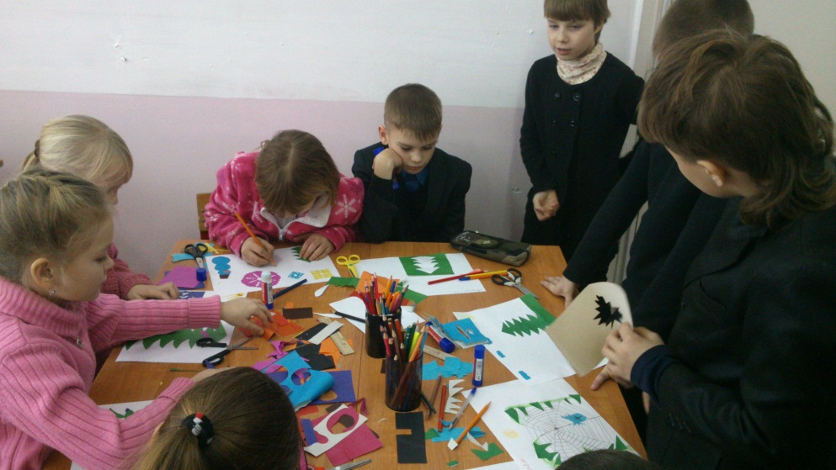
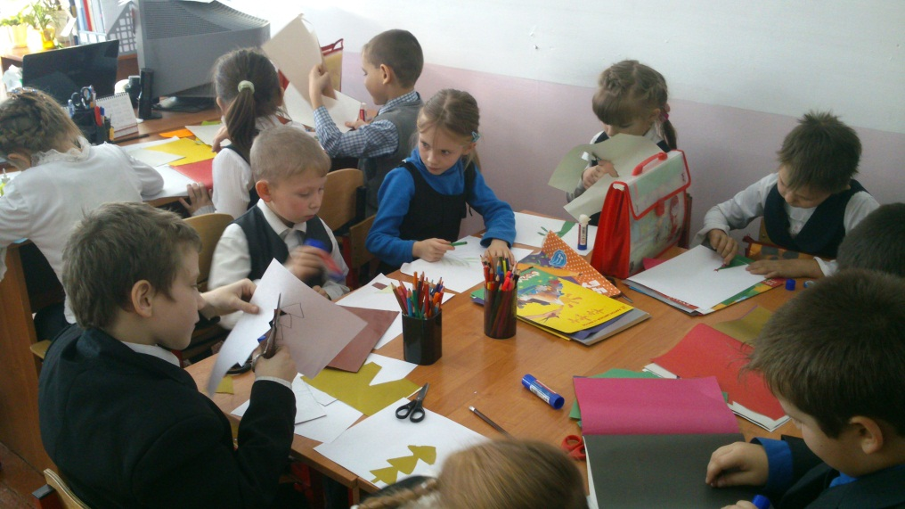
«Тропинка к своему Я»

Slide 20
Социальное направление
«Мастер ОК»
2 А, Б - 1 час.
3 А, Б - 1 час.

Slide 21
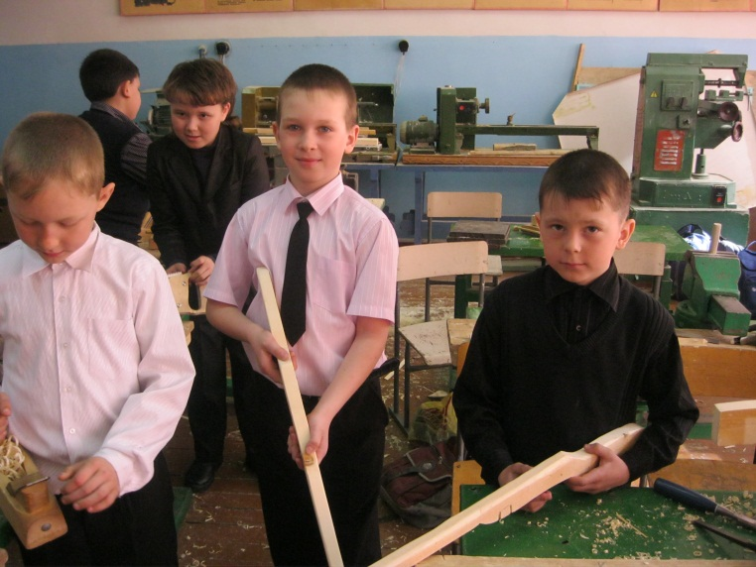
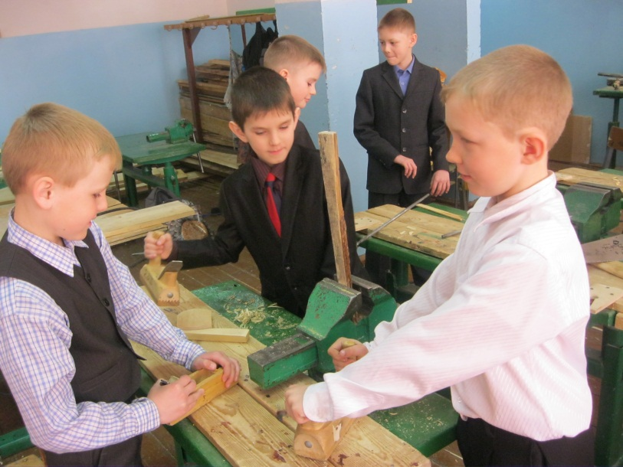
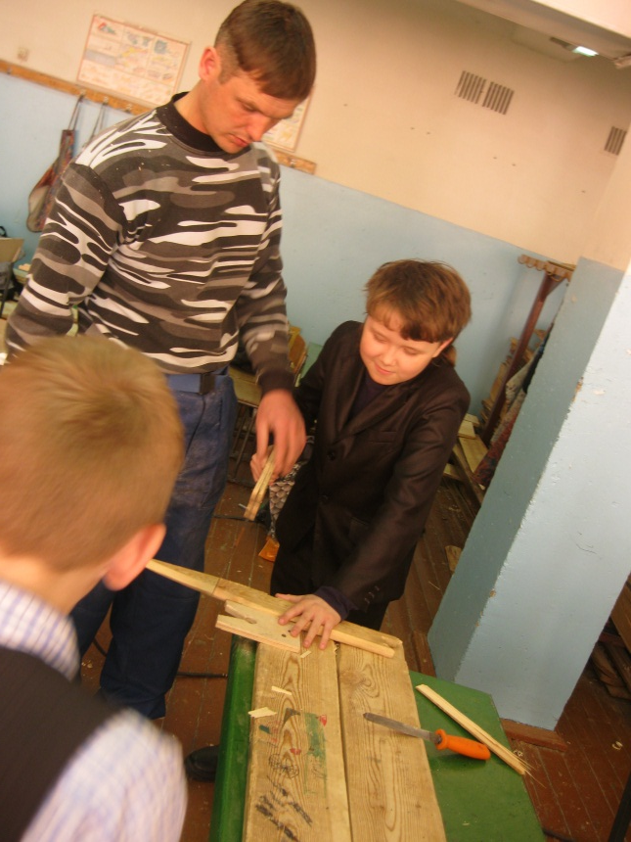
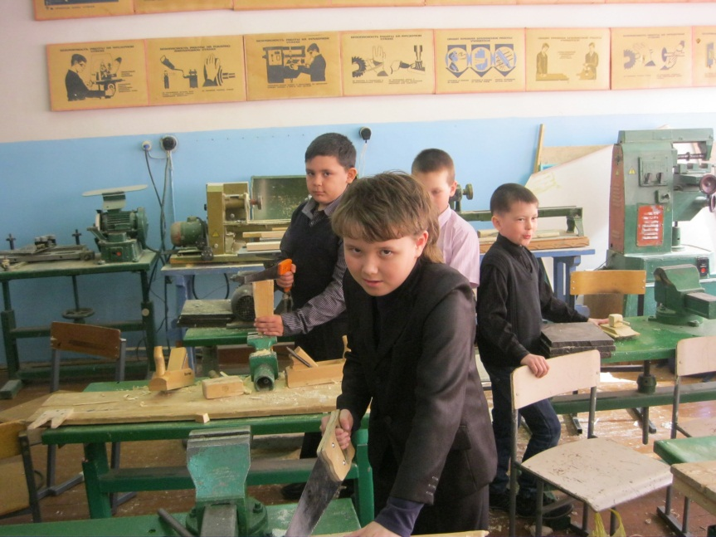
«МастерОК»

Slide 22
«Народные забавы»
2А, 2Б – 1 час
Спортивно-
оздоровительное
направление
«Игротека»
1А-2 часа
2а,2Б,3А,3Б
«Хочу быть здоровым»
2Б – 1 час

Slide 23
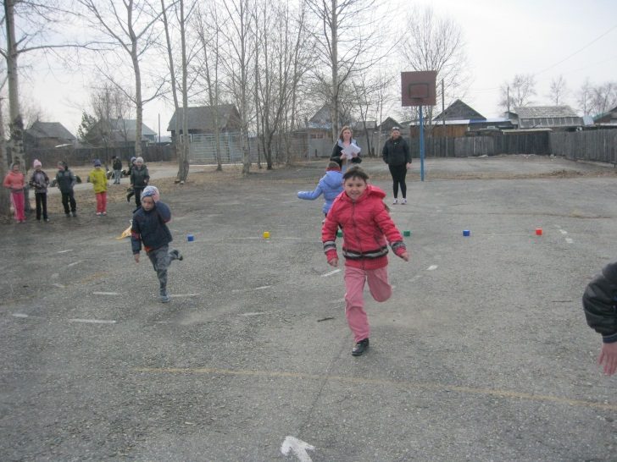
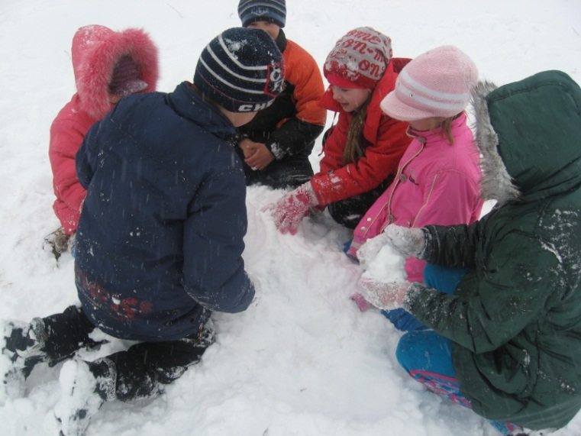
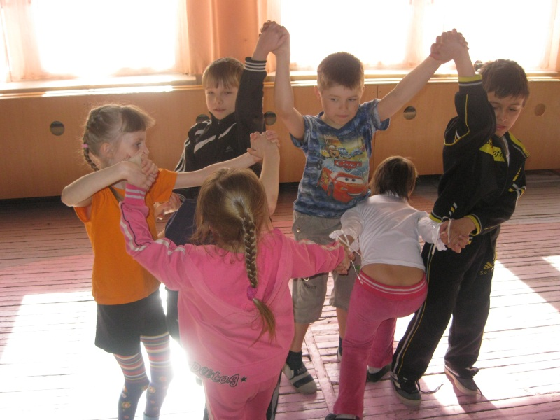
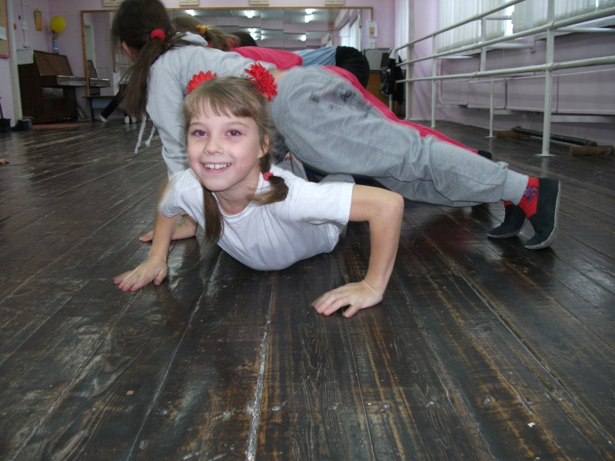
«Хочу быть здоровым»
« Игоротека»

Slide 24
Школа после уроков – это мир творчества, проявления и раскрытия каждым ребёнком своих интересов, своих увлечений, своего «я».

Slide 25
Разделы портфолио учащегося
Моя учёба.
Моя уникальность.
Моё творчество.
Работы, которыми я горжусь.
Мои достижения.

Slide 26
Спасибо за внимание

